Slide 1
Борисов Николай Иванович
4 ноября 1922 г.-
17 октября 1997 г.

Slide 2
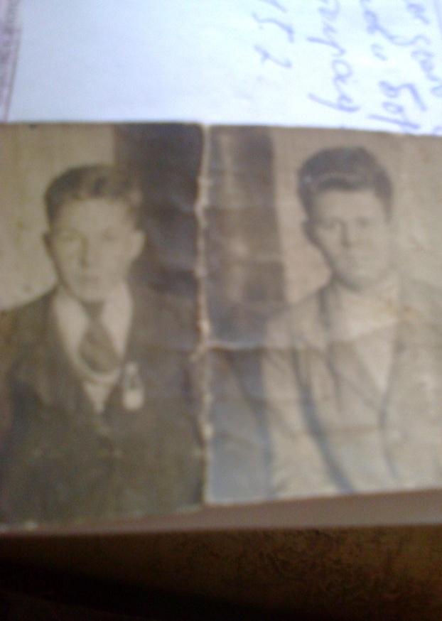
Старое фото
Во время учёбы Орлов и Борисов фотографировали 15.2.1940

Slide 3
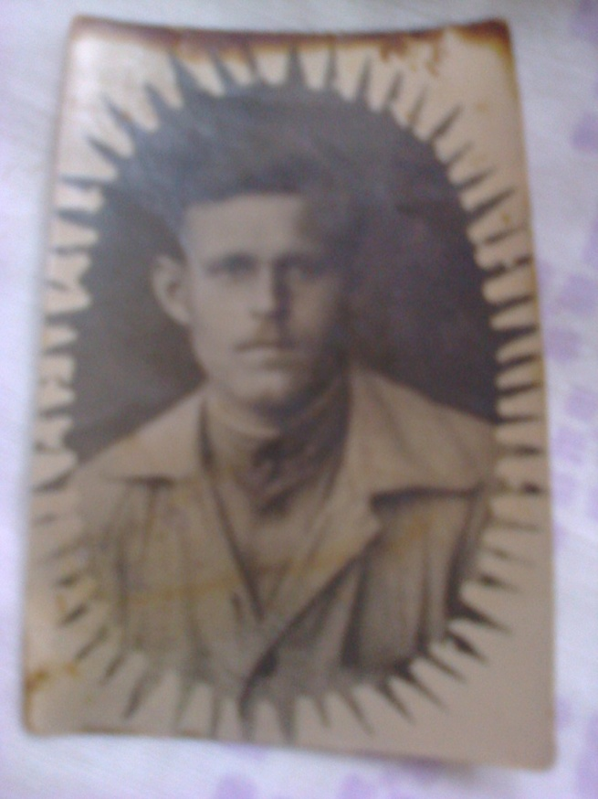
Фото подписано так:
На добрую память дорогой маме от сына Николая фотографировали 20/ 07-1944
г. Чапаевск

Slide 4
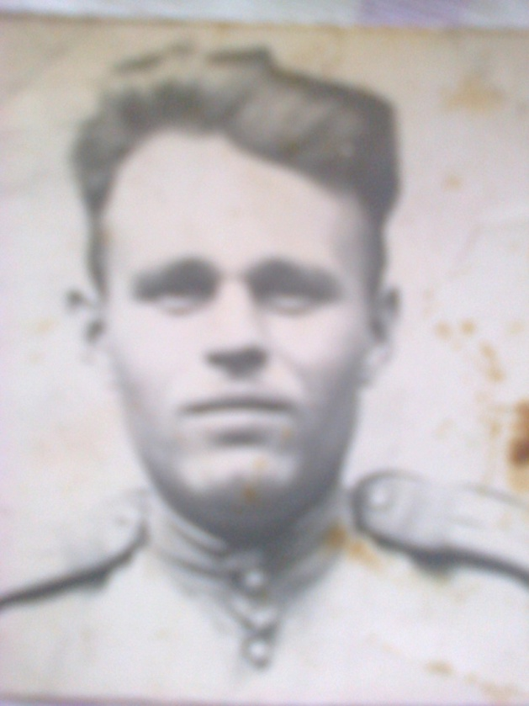
Подпись фото:
В Вольской авиационной военной авиационной школе в августе 1941 года
4 рота 2 батальон
Курсантская жизнь

Slide 5
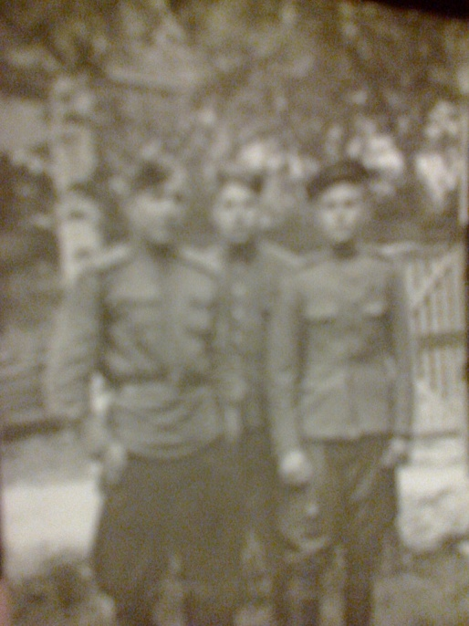
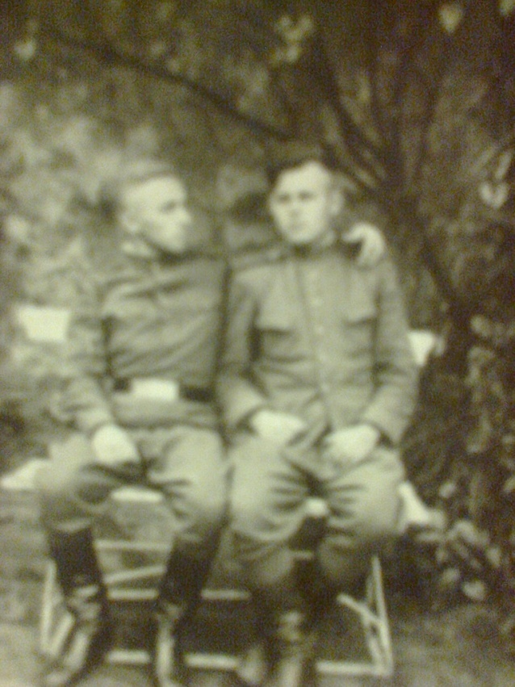
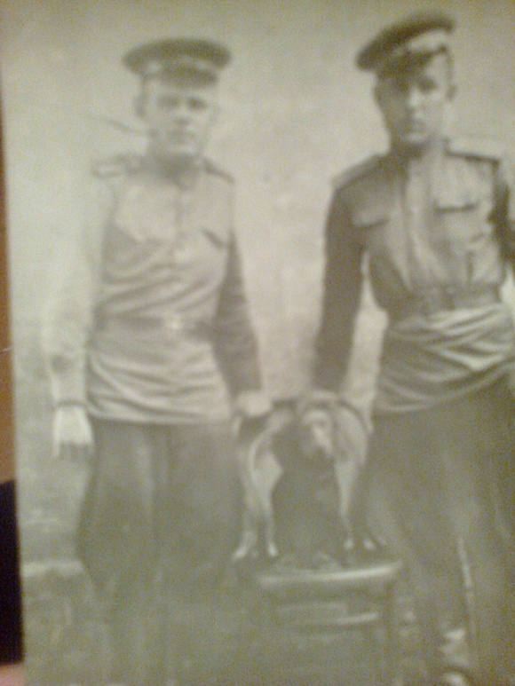
Старые фото
В минуты отдыха

Slide 6
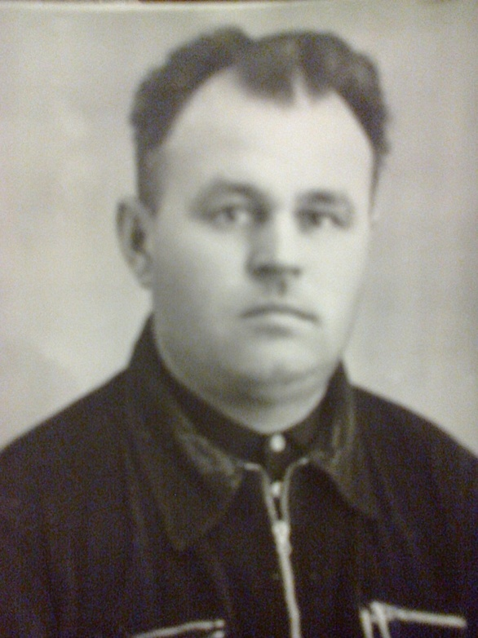
Н.И. Борисов
1953 год
Работал агрономом в селе Малое Щербедино Романовского района Саратовской области

Slide 7
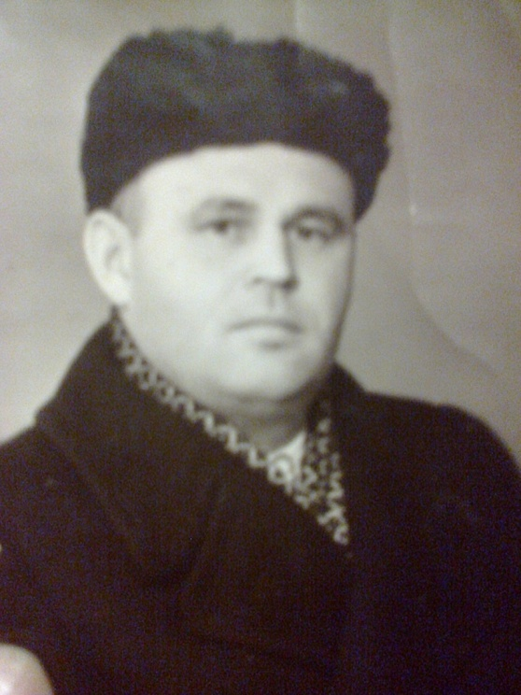
1957 год
с. Сергиевка Мучкапского района Тамбовской области.
Партия сказала и он ответил : «Есть!»

Slide 8
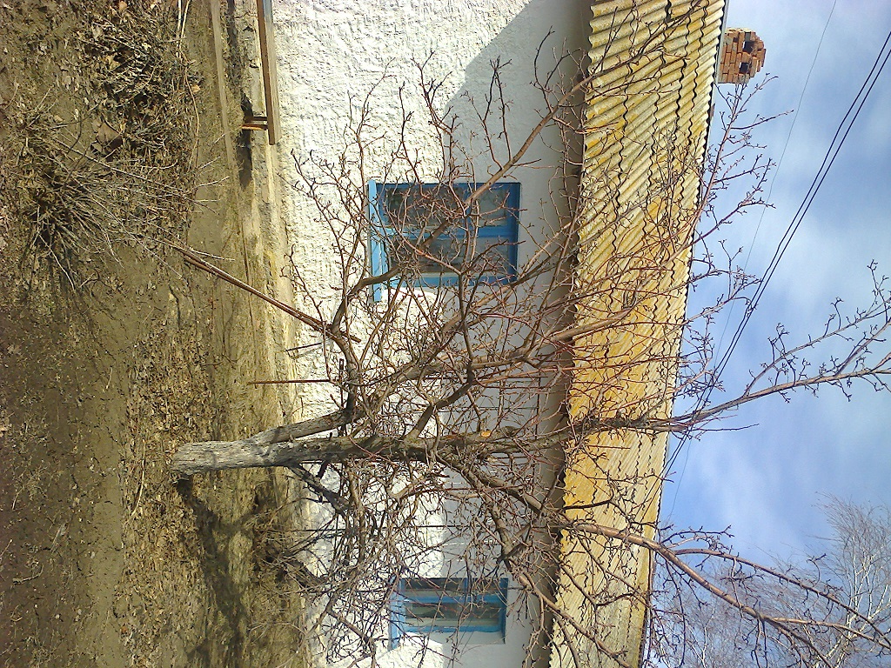
Дом, в котором жил
с.Широкополье
Ул. Степная д. 19
Энгельский район Саратовская
область

Slide 9
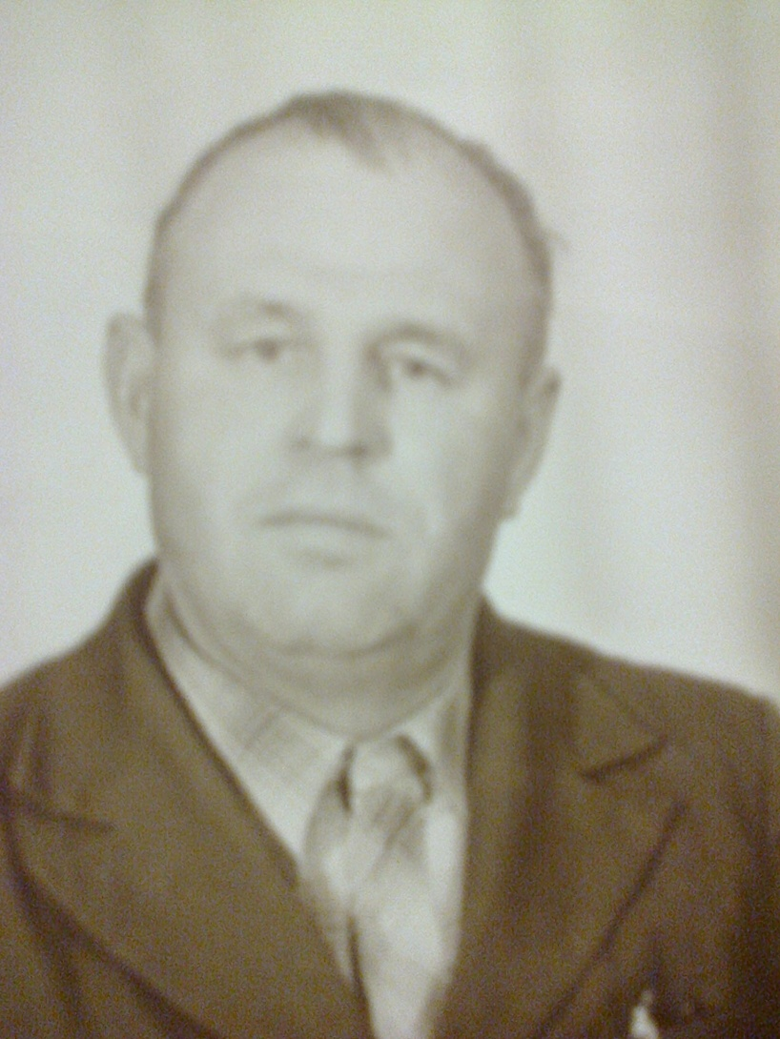
1976 год
Н. И. Борисов -учитель обслуживающего труда в средней школе села Широкополье.

Slide 10
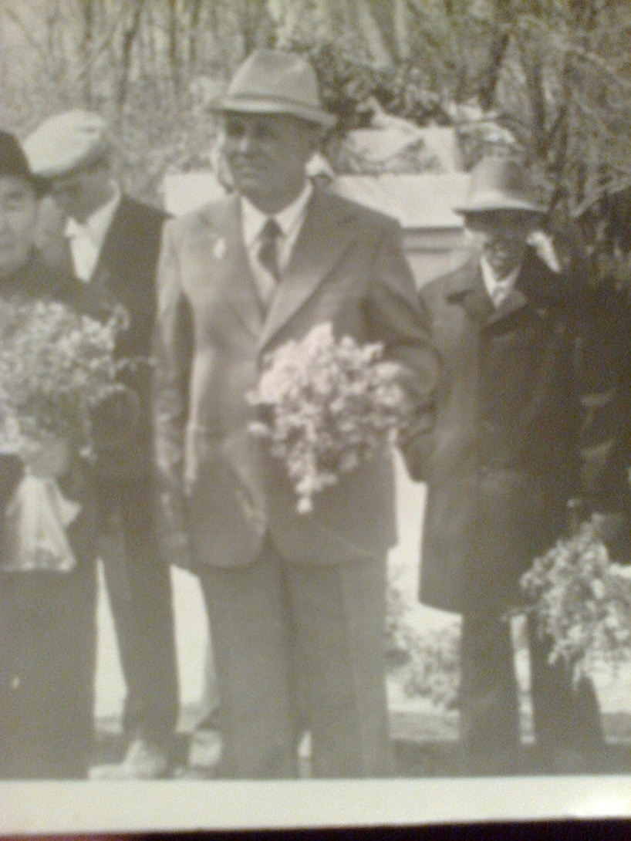
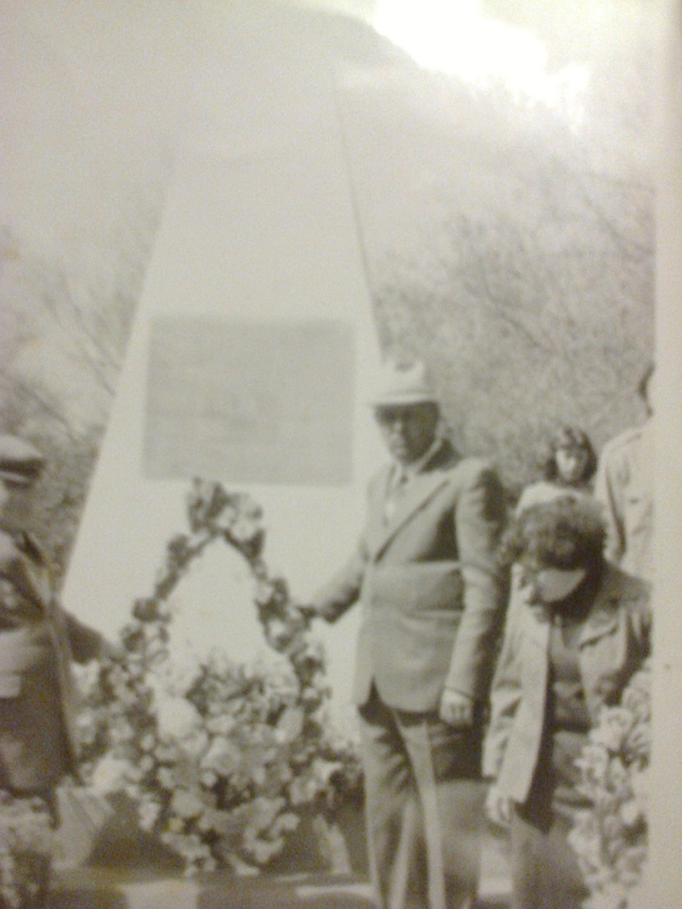
У памятника в с. Широкополье

Slide 11
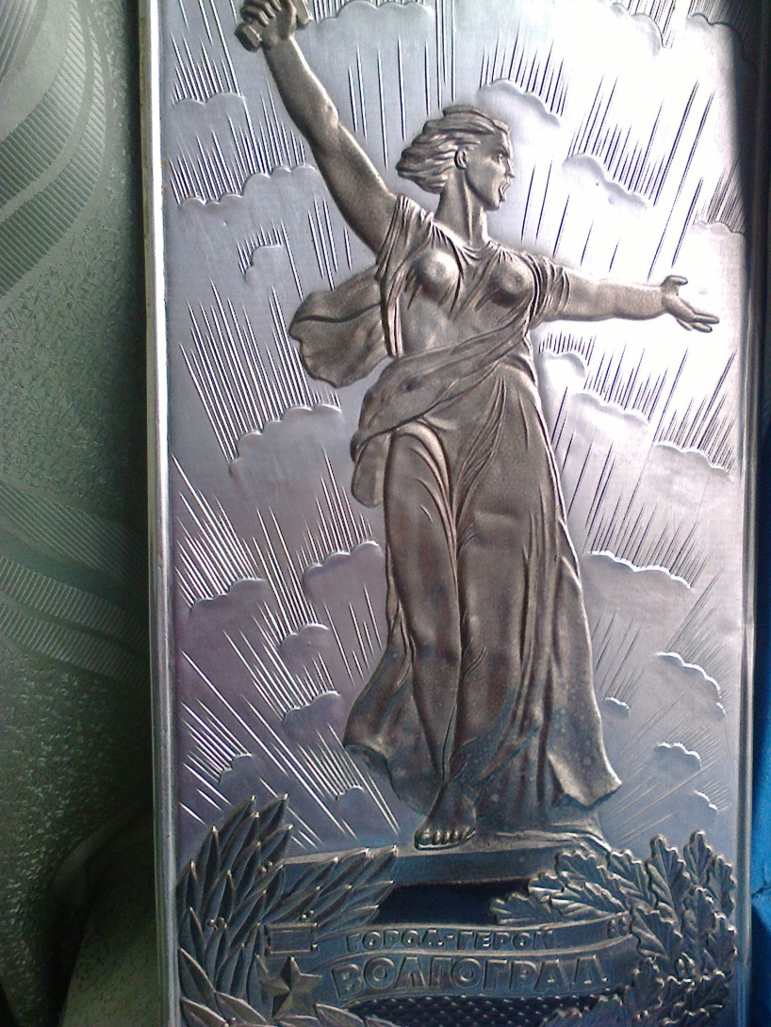
1980 год
Эту чеканку «Мать – Родина» получил в подарок на 9 Мая.

Slide 12
Н.И. Борисов
Окончил 1-ю Вольскую военную авиационную школу лётчиков и авиамехаников.
Участник Сталинградской битвы.
Воевал в составе 16-й Воздушной Армии.
Младший лейтенант, авиационный техник.

Slide 13
Награды
Медаль «За оборону Сталинграда»
Медаль «За взятие Берлина»
Орден Отечественной войны 1 степени.
Юбилейные медали.

Slide 14
Война
Война – жесточе нету слова,
Война – печальней нету слова,
Война – святее нету слова
В тоске и славе этих лет,
И на устах у нас иного
Ещё не может быть и нет…
А.Твардовский

